Slide 1

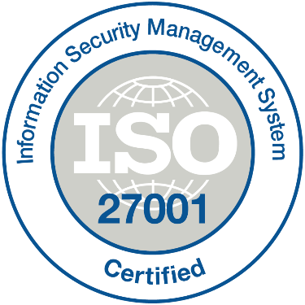
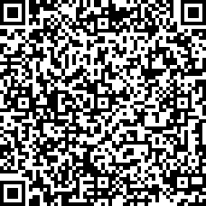
Système de management de la sécurité de l’information
Préparation à la Certification ISO 27001 Lead Implementer
YASSINE MALEH, PhD
Professor of Cybersecurity
IEEE Senior Member
Editor in Chief IJSS, IGI Global, USA
Associate Editor IEEE Access, USA
ISO 27001 Lead auditor, CEH v9, ITIL V3
yassine.maleh@ieee.org

Slide 2

Structure de la norme ISO/IEC 27001
Définir la portée (Scope)
Limites pour établir le champ d'application :
Tenir compte des facteurs externes et internes
Tenir compte des parties intéressées
Tenir compte de la relation entre les activités réalisées par votre organisation et celles d'autres organisations.

Slide 3
Directives pour Définir de la portée (Scope)
Structure de la norme ISO/IEC 27001
Quelques limites à considérer :
Activités de l'entreprise
Lieu spécifique
Canal spécifique, p. ex. transactions en ligne Produits / services spécifiques
Considérations du point de vue de vos clients
La portée doit être suffisamment large pour être significative et utile.
Notes:
La portée du SMSI fait référence aux unités d'affaires, aux services ou aux processus opérationnels qui sont couverts par le SMSI (c.-à-d. le programme de sécurité). Vous pouvez définir le périmètre à n'importe quel niveau de détail. Vous pouvez avoir une portée de certification qui est plus petite que la portée du SMSI. Une portée de certificat plus petite pourrait aider à accélérer le cheminement vers la certification, puis à l'étendre à l'ensemble de la portée du SMSI.
Un exemple d'énoncé de la portée du SMSI est : "Le SMSI s'applique aux opérations informatiques, à l'unité d'affaires de gestion du patrimoine et aux fonctions de l'entreprise ". Il s'agit de l'énoncé qui figure sur votre certification IsO 27001.

Slide 4
Demo
Demo
Regarder le monde réel
Définition de la portée
pour un organisme certifié
Notes:
Amazon

Slide 5
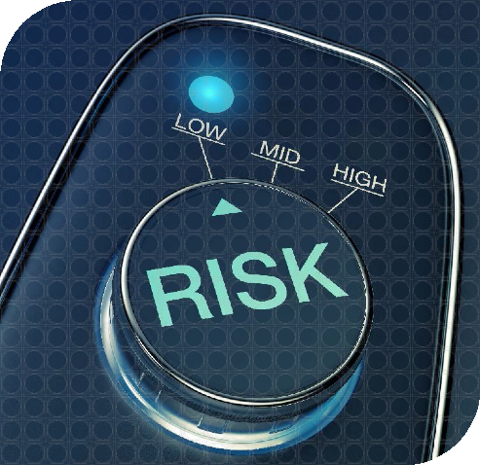
Structure de la norme ISO/IEC 27001
Évaluation des risques
Méthodologie répétable pour l'évaluation des risques :
Critères d'acceptation du risque (appétit)
Identifier les risques
Analyse des risques
Évaluation des risques
Notes:
La norme ISO 27001 ne définit pas une norme précise pour l’évaluation de risque. Donc vous avez le choix entre les méthodes de gestion de risques existantes (ISO 27001, MEHARI, ….). Mais par contre, la norme exige que la méthode utilisé doit définir les critères d’accèptation de risque, un critère clé de choix de méthode c’est q’elle doit être répétable c-a-d lorsque vous répétez l'évaluation des risques, le résultat doit être cohérent. Chaque organisme a un niveau de rsque accéptable (risque appétit) qui dépend du business ou l’activité de l’entreprise. Un rappel la méthodolgie et l’évaluation de riques doivent être documenté.

Slide 6
Vulnérabilité et Menace
Identifiez les vulnérabilités
Type de vulnérabilité | Exemples
Matériel informatique | Maintenance insuffisante Stockage non protégé
Logiciel | Attribution erronée de droit d’accès Interface utilisateur compliquée
Réseau | Architecture réseau non sécurisée Point de défaillance unique
Personnel | Formation insuffisante Absence de personnel
Site (lieu) | Réseau électrique instable Site situé en zone inondable
Structure organisationnelle | Absence d’audits réguliers Absence de procédure d’accès au ressources

Slide 7
Vulnérabilité et Menace
Identifiez les menaces
Type de menaces | Exemples
Dommage physique | Feu Dégât d’eau
Désastre naturel | Phénomène climatique Inondation
Perte de services essentiels | Panne du système de climatisation Panne électrique
Perturbations dues à des rayonnement | Rayonnements électromagnétiques Rayonnements thermiques
Compromission d’information | Vol de supports ou de documents Données provenant de source non fiable
Défaillance technique | Panne de matériel Dysfonctionnement d’un logiciel
Actions non autorisées | Utilisation non autorisée du matériel Reproduction frauduleuse de logiciel
Compromission des fonctions | Usurpation de droit

Slide 8
Impact
Exemple d’impacts sur la disponibilité
Dégradation de la performance
Interruption du service
Exemple d’impacts sur la confidentialité
Atteinte à la vie privée des utilisateurs ou des clients
Exemple d'impacts sur l’intégrité
Indisponibilité du service
Interruption des opérations
Atteinte à la vie privée des employés
Fuite d’information confidentielle
Changement accidentel
Changement délibéré
Résultats incorrects
Résultats incomplets
Perte de données
Notes:
Voici une liste de plusieurs impacts potentiels (voir ISO/IEC 27005, AnnexeB.2) qui peuvent affecter la disponibilité, l’intégrité, la confidentialité ou une combinaison de celles-ci:
Pertes financières
Pertes d’actifs ou de leur valeur
Perte de clients et fournisseurs
Procédures et peines judiciaires
Perte d’avantage concurrentiel
Perte d’avantage technologique
Perte d’efficience ou d’efficacité
Atteinte à la vie privée des utilisateurs ou des clients
Interruption du service
Incapacité à fournir le service
Perte d’image de marque ou de réputation
Interruption des opérations
Perturbation des opérations des tiers (fournisseurs, clients, etc.)
Incapacité de remplir les obligations légales
Incapacité de remplir les obligations contractuelles
Mise en danger de la sécurité du personnel ou des utilisateurs

Slide 9
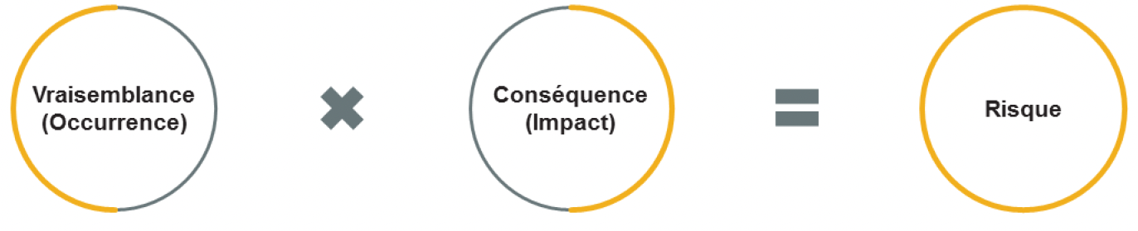
Impact
Risque lié à la sécurité de l’information
Le risque lie a la sécurité de l’information est associe a la possibilité que des menaces exploitent les vulnérabilités d'un actif ou d'un groupe d'actifs informationnels et nuisent donc A un organisme.
Un risque est souvent exprime en termes de combinaison des conséquences d'un évènement (incluant des changements de circonstances) et de sa « vraisemblance ».
Dans le contexte des systèmes de management de la sécurité de l'information, les risques lies à la sécurité de l'information peuvent être exprimes comme l'effet de l'incertitude sur les objectifs de sécurité de l'information.
Notes:
Voici une liste de plusieurs impacts potentiels (voir ISO/IEC 27005, AnnexeB.2) qui peuvent affecter la disponibilité, l’intégrité, la confidentialité ou une combinaison de celles-ci:
Pertes financières
Pertes d’actifs ou de leur valeur
Perte de clients et fournisseurs
Procédures et peines judiciaires
Perte d’avantage concurrentiel
Perte d’avantage technologique
Perte d’efficience ou d’efficacité
Atteinte à la vie privée des utilisateurs ou des clients
Interruption du service
Incapacité à fournir le service
Perte d’image de marque ou de réputation
Interruption des opérations
Perturbation des opérations des tiers (fournisseurs, clients, etc.)
Incapacité de remplir les obligations légales
Incapacité de remplir les obligations contractuelles
Mise en danger de la sécurité du personnel ou des utilisateurs

Slide 10
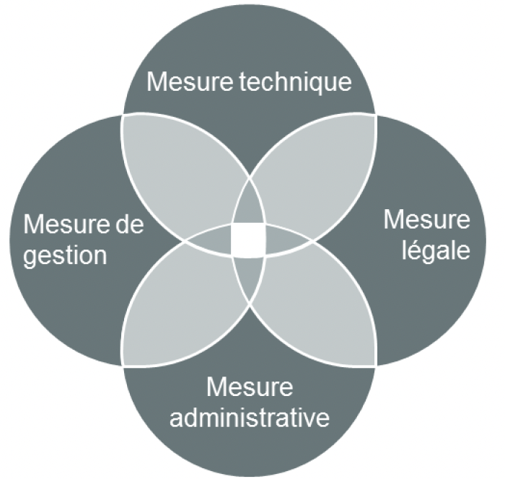
Impact
Objectifs et mesure de sécurité
Mesure
Mesure qui modifie un risque
Les mesures de sécurité comprennent touts les processus, politiques, dispositifs ou autres actions qui modifient un risque
Objectif d’une mesure de sécurité
Déclaration décrivant ce qui est attendu de la mise en œuvre des mesures de sécurité
Notes:
Mesure technique: Mesure liée à l’utilisation de mesures techniques ou technologiques comme les pare- feu, les systèmes d’alarme, les caméras de surveillance, les systèmes de détection d’intrusion (IDS), etc.
Mesure administrative: Mesure liée à la structure organisationnelle comme la séparation des tâches, la rotation des postes, les descriptions de tâches, les processus d’approbation, etc.
Mesure managériale: Mesure liée à la gestion du personnel, incluant la formation et le coaching des employés, les revues de direction et les audits.
Mesure légale: Mesure liée aux applications d’une législation, aux exigences réglementaires ou aux obligations contractuelles.

Slide 11
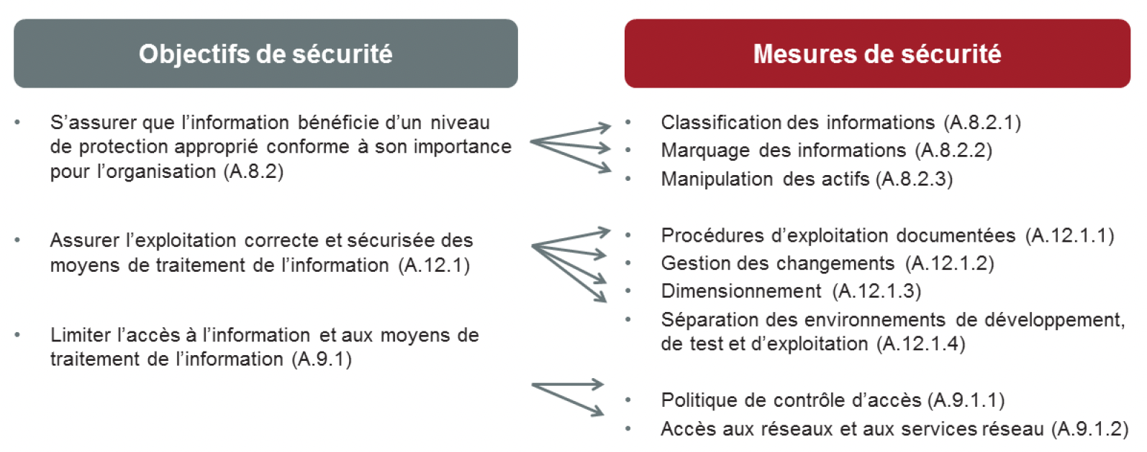
Impact
Lien entre les Objectifs et les mesures de sécurité

Slide 12
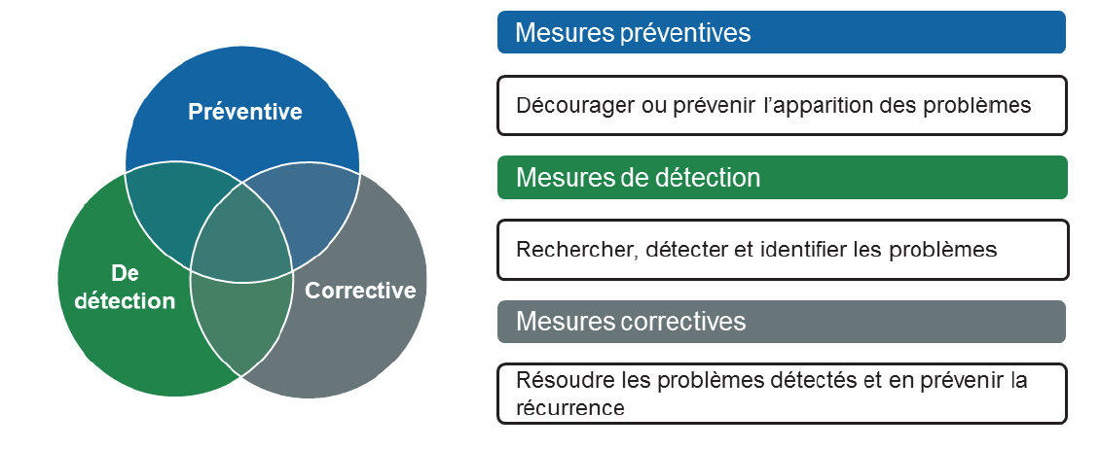
Mesures
Classification des mesures de sécurité
Notes:
Les mesures de sécurité peuvent être classées en trois catégories: préventives, de détection et correctives. Plusieurs structures de référence en sécurité de l’information définissent une classification avec plus de catégories.
Note importante: Ces différents types de mesures sont liés entre eux. Par exemple, l’établissement d’une solution antivirus est une mesure préventive pour protéger l’information contre les programmes malveillants. En même temps, elle constitue une mesure de détection quand elle détecte un virus potentiel. Elle offre également une mesure corrective quand un dossier «suspect» est mis en quarantaine ou éradiqué.

Slide 13
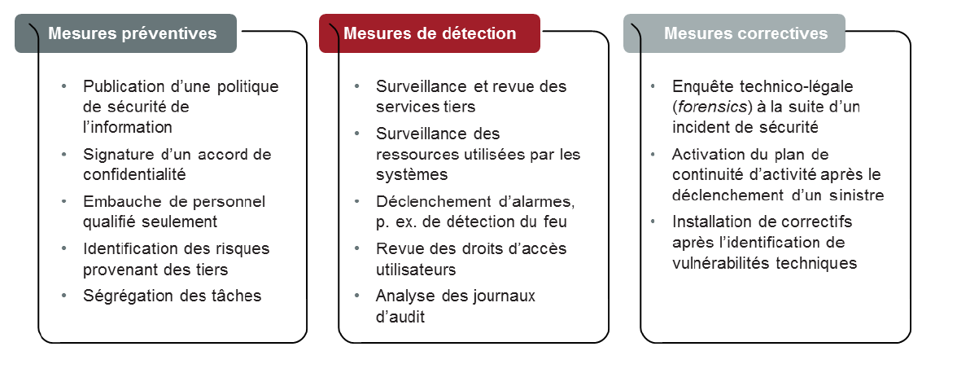
Mesures
Classification des mesures de sécurité (Exemple)
Notes:
1.Mesures préventives
But: Décourager ou prévenir l’apparition de problèmes
Détecter les problèmes avant qu’ils ne se produisent Contrôler les opérations
Prévenir une erreur, une omission ou des actes malveillants
Exemples
Séparer le développement des équipements, des essais et de l’exploitation Limiter l’accès aux systèmes en dehors des heures de bureau
Sécuriser les bureaux, les salles et l’équipement
Utiliser des procédures clairement définies (pour éviter les erreurs) Utiliser la cryptographie
Utiliser un logiciel de contrôle d’accès qui permet uniquement au personnel autorisé d’accéder aux fichiers sensibles
Mesures de detection
But : Rechercher et identifier les problèmes et les incidents
Utiliser les mesures qui détectent et rapportent la possibilité d’une erreur, d’une omission ou d’un acte malveillant
Exemples
Intégrer des points de contrôle dans les applications en cours d’élaboration Contrôler l’écho dans les télécommunications
Détecter par les alarmes la fumée, le feu ou les risques liés à l’eau Vérifier les doublons de calculs dans le traitement des données Détecter les pannes au moyen de caméras vidéo
Détecter les intrusions potentielles sur les réseaux avec un système de détection d’intrusion (IDS) Revoir les droits d’accès utilisateurs
Faire une revue technique des applications après une modification du système d’exploitation
Mesures correctives
But : Résoudre les problèmes découverts et en prévenir la récurrence
Minimiser l’impact d’une menace
Remédier aux problèmes découverts par les mesures de détection Identifier les causes du problème
Corriger les erreurs résultant d’un problème
Modifier le système de traitement pour réduire au minimum la présence de problèmes futurs
Exemples
Revoir la politique de sécurité après l'intégration d'une nouvelle division à l'organisation En appeler aux autorités pour signaler un crime informatique
Changer tous les mots de passe de tous les systèmes lorsqu’une intrusion réussie sur le réseau a été détectée
Récupérer les transactions grâce à la procédure de sauvegarde après la découverte que des données ont été corrompues

Slide 14
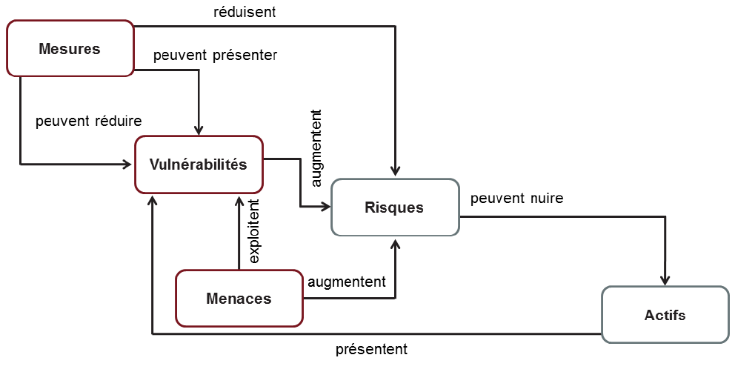
Mesures
Relations entre les éléments de la sécurité de l’information

Slide 15

Structure de la norme ISO/IEC 27001
Exercice 2: Classification des mesures de sécurité
Pour chacune des cinq mesures suivantes, indiquez si elle est utilisée comme mesure préventive, corrective et/ou de détection; précisez si la mesure est une mesure administrative, technique, managériale ou légale. Justifiez votre réponse.
Exemple: L’installation d’une clôture autour du site de l’organisme.
C’est une mesure préventive qui aidera à sécuriser le site de l’organisme contre l’accès physique non autorisé. L’installation d’une clôture métallique est une mesure technique qui implique une installation matérielle.
Attribution des responsabilités en matière de sécurité de l’information à chaque membre de l’organisme
Mise en place d’un système d’alarme incendie
Cryptage des communications électroniques
Enquête sur un incident de sécurité
Identification de la législation applicable
Durée de l’exercice: 30 minutes

Slide 16

Structure de la norme ISO/IEC 27001
Statement of Applicability (SoA)
La liste des mesures de sécurité nécessaires
La justification de leur insertion
Le fait qu’elles soient mises en œuvre ou non
La justification de l’exclusion de mesures de l’annexe A
Notes:
Lorsque vous définissez le scope (la portée) et vous évaluez les risques. La norme ISO 27001 impose la rédaction d’une déclaration d’applicabilité (DdA)

Slide 17
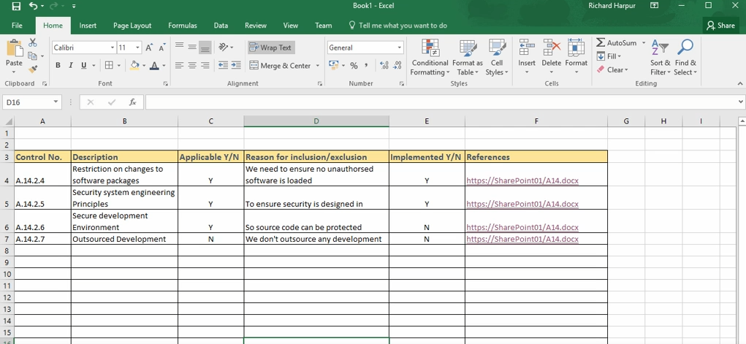
Structure de la norme ISO/IEC 27001
Statement of Applicability (Exemple)

Slide 18

Structure de la norme ISO/IEC 27001
Documents exigés
Documents obligatoires
Procédures
Politiques
Registres obligatoires
Rapport d’audit interne
Rapport des actions corrigés

Slide 19
Structure de la norme ISO/IEC 27001
Documents obligatoires
# | Document | Clause |  | # | Document | Clause
1 | Scope | 4.3 |  | 9 | Acceptable use of Assets | A8.1.3
2 | Policy & Objectives | 5.2 & 6.2 |  | 10 | Access Control Policy | A9.1.1
3 | Risk Assessment Methodology | 6.1.2 |  | 11 | Operating Procedures | A12.1.1
4 | Statement of Applicability | 6.1.3.d |  | 12 | Secure system engineering Principles | A14.2.5
5 | Risk Treatment plan | 6.1.3.e & 6.2 |  | 13 | Supplier Security Policy | A15.1.1
6 | Risk Assessment Report | 8.2 |  | 14 | Incident Management Procedure | A16.1.5
7 | Roles & Responsibilities | A7.1.2 & A13.2.4 |  | 15 | Information Security Procedures for Business Continuity | A17.1.2
8 | Inventory of Assets | A8.1.1 |  | 16 | Statutory, Regulatory and Contractual Requirements | A18.1.1
16 Documents obligatoires

Slide 20
Structure de la norme ISO/IEC 27001
Rapports obligatoires
# | Document | Clause
1 | Training & Skills | 7.2
2 | Monitoring & Measurement Results | 9.1
3 | Internal Audit Program | 9.2
4 | Internal Audit Records | 9.2
5 | Management Review Records | 9.3
6 | Results of Corrective Actions | 10.1
7 | User activity, exceptions, security Event logs | A.12.4.2, A.12.4.3
7 Rapports obligatoires

Slide 21

Structure de la norme ISO/IEC 27001
Demo
Globomantics :
Définir le champ d'application (scope) de Globomantics
Définir l'énoncé d'applicabilité

Slide 22
Structure de la norme ISO/IEC 27001
Fournit un service de réalisation de brochures
Interface Web permettant aux utilisateurs de sélectionner une brochure
Brochures expédiées par la poste
A propos de l'entreprise
25 personnes au total, une équipe informatique de 4 personnes
2 programmeurs, 1 DBA, 1 administrateur système
Souhaitent être certifiés ISO27001 car leurs clients sont de grandes entreprises de services financiers et capturent leurs données personnels (Personally Identifiable Information (PII))
Le fait d'être certifié les aidera à accroître leurs ventes, les concurrents sont certifiés.
Demo
Notes:
PII: Personnal Identifier Information

Slide 23
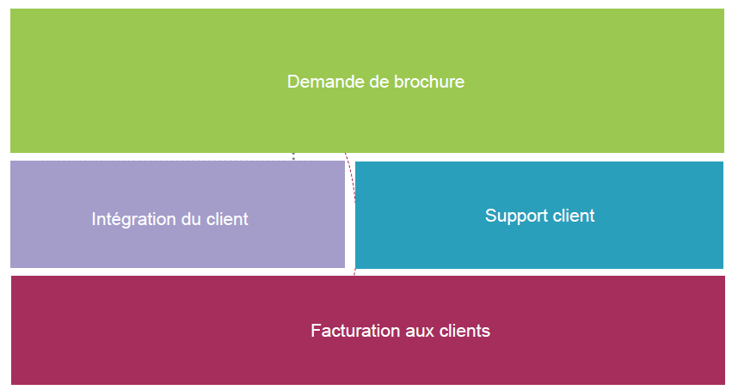
Structure de la norme ISO/IEC 27001
Globomantics Opérations

Slide 24
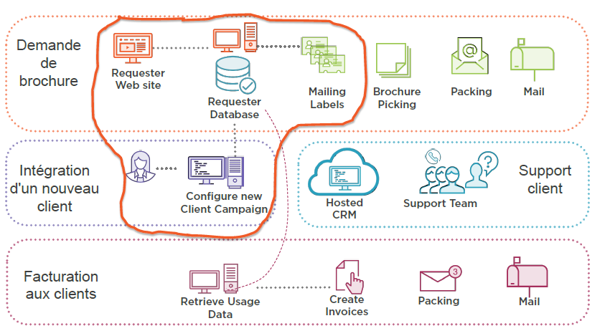
Structure de la norme ISO/IEC 27001
Globomantics Opérations
Notes:
Ici un focus sur les activités de Globomantics.
Vous souvenez le dernier slide, nous avons mentionner que parmi les motivations de Globalmantics pour se certifier ISO27001 pour assurer que les clients qui sont de grandes entreprises de services financiers leurs données personnels (Personally Identifiable Information (PII)) sont bien protégés. Il se peut qu’on veut ceritier toutes les activités, mais ça nécessite beaucoup de temps et va engendrer beaucoup de diffucltés. Je pense que ce scope est résonnable et à la fois utile et de valeur pour l'entreprise.

Slide 25
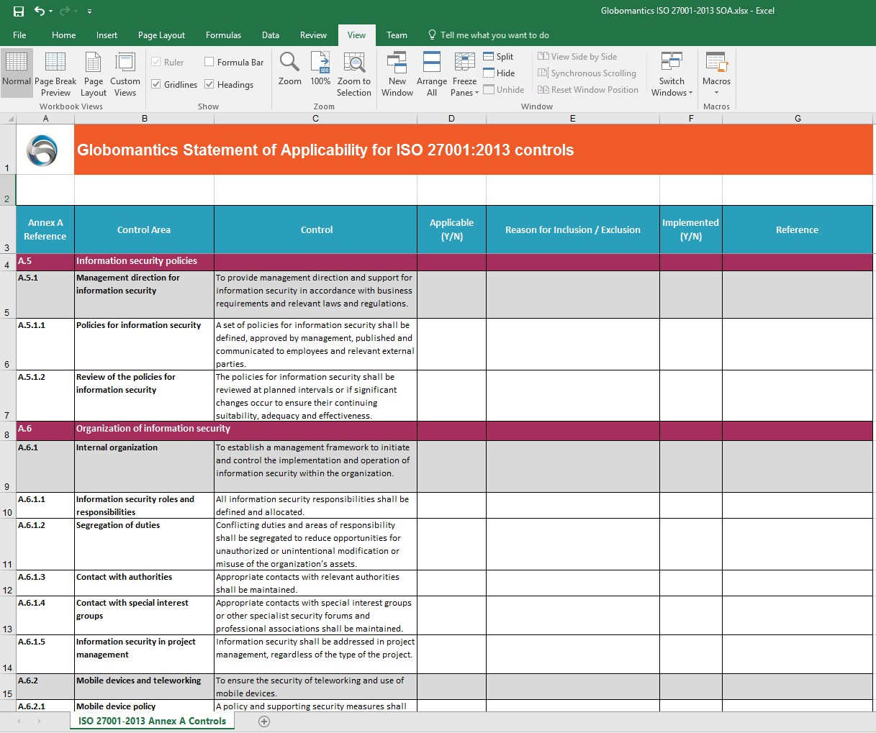
Structure de la norme ISO/IEC 27001
Énoncé d'application (Globalmantics exemple)

Slide 26
Structure de la norme ISO/IEC 27001
Exercice 3: Définition du périmètre
A partir des informations fournies dans l’étude de cas, indiquez le périmètre du SMSI de l'organisme et déterminez ses limites. La direction souhaite choisir un périmètre qui sera perçu comme ayant une valeur ajoutée pour ses clients et en même temps le délimiter autant que possible pour la certification initiale du SMSI.
Durée de l’exercice: 30 minutes

Slide 27
Résumé
Réglage de la portée (Scope)
Évaluation des risques
Énoncé d'applicabilité (SoA)
Suivant
- Cycle de vie de la certification

Slide 28
Sécurité des systèmes d’information
Cycle de vie de la certification - Obtenir votre certification

Slide 29
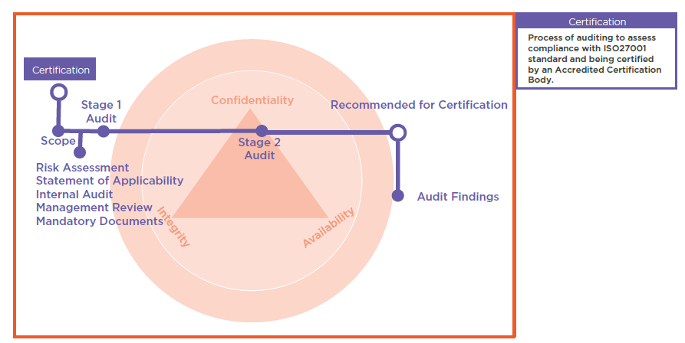
Cycle de vie de la certification ISO 27001
Map de la certification
Notes:
Une chose toujours à garder en tête que votre SMSI doit être fait pour assurer les 3 objectifs CIA. Maintenant j’ai bien compris le standard, ces exigences. Donc comment mettre en place ces connaissance pour obtenir mon certificat. La 1ère étape, c’est qu’on comment par le Scope (Périmètre) ce que je vais protéger et les limites de mon SMSI. À ce moment là je procède à l’évaluation des risques et les assets à protéger (Postes, Apps, Process,..). Après je rédige la déclaration d’applicabilité (SoA) des différents contrôle de l’ISO 27001. Je prépare les rapports d’audit interne, et les documents obligatoires qu’on a discuté avant. Après, nous somme près à achever l’étape 1 Audit, le premier audit extern, je vais détaillé cette étape dans les slides suivant, ce que vous savoir, c’est que vous devez préparer tous les documents et avoir les process en place pour aborder cette étape. Après on aborde le 2ème audit qui involve un audit de la part d’un auditeur externe, c’est un audit un peu profond, puisque l’auditeur va vérfier toute la confirmité avec le standard, domaine par domaine et contrôle par contrôle, et sur la base de la décision de cet audit que vous aller être recommandé ou pas pour la certification. À la fin un audit de verification prend lieu pour vérifier la conformité et l’efficacité de votre SMSI et que vous être prêt à être certifié.
L’audit de la certification est valider pour 3 ans.

Slide 30
Cycle de vie de la certification ISO 27001
L’audit
À quoi s'attendre
On-site
L'audit se fera dans vos locaux, et peut se faire sur plusieurs sites en fonction de votre périmètre.
Formel
Réunion d'ouverture
Plan d’audit
Evidence/Preuve
Réunion de clôture de la preuve
Sur la base d’un Echantillon
L'auditeur ne peut pas couvrir toutes les parties de vos opérations dans les délais impartis.
Droit d'appel
Si vous n'êtes pas d'accord avec les conclusions de l'audit, tous les organismes de certification ont un processus d'appel.
Notes:
Une chose à mémoriser c’est que chaque audit est une opportunité pour améliorer votre SMSI. On site ça veut dire que l’auditeur est présent physique sur site. Dans le cas ou vous être un organisme avec plusieurs sites distants, donc l’auditeur doit visiter tous les sites pour les audités. L’audit formel à travers des réunions, les auditeurs cherchent des preuves pour s’assurer que ce que vous dites est réellement ce qui existe. L’audit sur la base d’un échantillon, dans ce cas les auditeurs n’ont pas la capacité de couvrir votre SMSI en entier, ils choisissent un échantillon (un site par exemple à auditer). Si vous n’êtes pas d’accord avec les vérifications et les rapports des auditeurs, vous pouvez solliciter un droit d’appel (VAR).

Slide 31








Cycle de vie de la certification ISO 27001
Les résultats de l’audit
What could the auditor find?
1
2
3
NON-CONFORMITÉ MAJEURE
Votre SMSI est fondamentalement défectueux.
Certification à risque
MINEUR NON-CONFORMITÉ
Le SMSI est fondamentalement valable, mais certains problèmes ont été relevés
POSSIBILITÉ D'AMÉLIORATION
Suggestions pour améliorer votre SMSI
4
EFFORTS NOTABLES
Félicitations et appel aux bonnes pratiques
5
OBSERVATIONS
Les éléments identifiés par l'auditeur pourraient devenir un problème à l'avenir.
Notes:
Votre SMSI est en risque
2. Mineur non-conformité: Si vous dites par exemple que vous procéder à des scans de vulnérabilités de votre siteweb toutes les 30 jours, et que les auditeurs ont trouvés que ces scans ne se faites que les 60 jours. Ça veut dire une conformité mineur et par conséquent vous devez mener des actions correctives.
Les auditeurs trouvent des possibilités et une marge d’amélioration de votre SMSI
Les auditeurs trouvent des constatations qui devront être féliciter.
Des observations qui ne sont pas des non-conformité, mais qui pourrait donner lieu a des non conformités mineurs ou majeurs?

Slide 32

Cycle de vie de la certification ISO 27001
Stage 1 Audit
Examen de la documentation
Documents obligatoires
Objectifs fixés et en cours de réalisation
Le champ d'application est clairement défini
Politique sur la sécurité de l'information
L’audit interne
Management Review
Notes:
C'est bon maintenant, vous avez définit votre périmètre. Vous avez procéder à l'évaluation des risques et vous avez sélectionner les contrôles applicables, et maintenant vous êtes devant le premier audit externe. Documents obligatoires, Objectifs fixés et en cours de réalisation, Le champ d'application est clairement défini, Politique sur la sécurité de l'information. Et deux choses qui surprennent souvent les gens à ce stade, l’audit interne et le management review.
Le but du management review est de s'assurer que le SMSI et ses objectifs demeurent adéquats et efficaces compte tenu de l'objectif de l'organisation, des enjeux et des risques liés aux actifs informationnels.
a) l'état d'avancement des mesures prises lors de management reviews précédentes ;
b) les changements externes et internes qui sont pertinentes pour le système de gestion de la sécurité de l'information ;
c) la rétroaction sur le rendement en matière de sécurité de l'information, y compris les tendances en matière de sécurité de l'information :
les non-conformités et les actions correctives ;
les résultats de la surveillance et de la mesure ;
les résultats de l'audit
l'atteinte des objectifs de sécurité de l'information.
d) les feedback des parties intéressées ;
e) les résultats de l'évaluation des risques et l'état du plan de traitement des risques ; et
f) les possibilités d'amélioration continue.

Slide 33
Cycle de vie de la certification ISO 27001
L'audit de l'étape 1 est un point de décision pour savoir si vous êtes prêt à passer à l'audit de l'étape 2.

Slide 34
Cycle de vie de la certification ISO 27001
Stage 2 Audit
Plan d’audit
Audit complet de l'ensemble de la norme
S'assurer que vous travaillez en conformité avec la norme
S'assurer que vous vous conformez à la norme
S’assurer que toutes les constatations de l'étape 1 ont été traité
Constatation
Notes:
L’objectif de l’étape 1 de l’audit et de s’assurer de la documentation et la couverture de votre SMSI est suffisante. La différence est que l’audit 2 est plus profond et prend plus de temps.

Slide 35

Cycle de vie de la certification ISO 27001
Exemples de délais
Stage 1 Audit
- Normalement 1 jour
Stage 2 Audit
- Normalement 2 jours
Processus complet de bout en bout
- 12-18 mois
(en supposant qu'il n'y a pas d'expérience ISO)
Notes:
Pour les délais de ces audits, il est trop difficile de vous dire avec précision combien de temps nécessite chaque audit, puisque ça dépond surtout du périmètre (scope) et la taille de votre organisme. Mais par expérience, l’audit 1 prend généralement un jour avec un seul auditeur en place pour parcourir la documentation, donc il ne va pas perdre le temps à faire des interviews ou bien des vérifications spécifiques. Mais pourtant, il va être trop impliqué dans l’audit 2 pour voir les preuves, puisqu’il va parcourir les clauses 1 par 1, les process, les politiques, il va faire des visites sur site pour voir par exemple la sécurité physique de vos locaux techniques de l’accès.

Slide 36
Résumé
Audit
Cycle de vie
Suivant
- Garder votre certification

Slide 37
Cycle de vie de la certification ISO 27001
Garder votre certification !
‘Surveillance audits are the audits that occur between certification audits.’
Notes:
Maintenant que vous avez eu votre certification. Il est temps de voir comment peut on la garder et la mettre à jours.

Slide 38
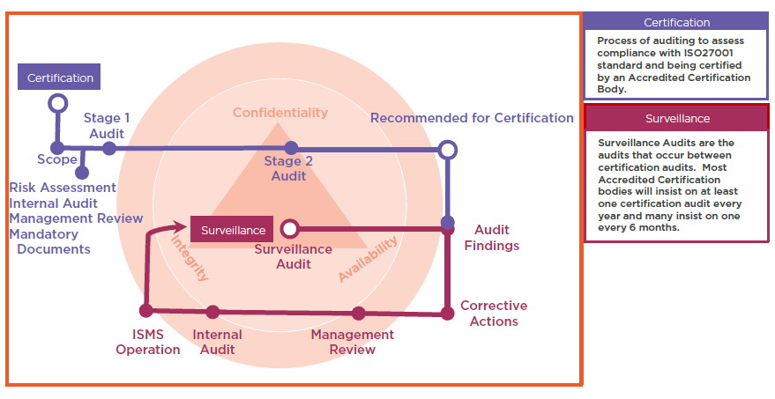
Cycle de vie de la certification ISO 27001
Audit de surveillance
Notes:
L’audit de la surveillance va prendre en considération le dernier audit de vérification, ou bien dans notre cas l’audit de la certification. Et les actions menés pour corrigés les actions engendrés de l’audit. En plus, il va voir la validité du management review, et l’audit interne, et le plus important c’est que l’audit va se focaliser sur votre SMSI opérations pour s'assurer des process, les évaluations des risques sont bien opérationnels.

Slide 39
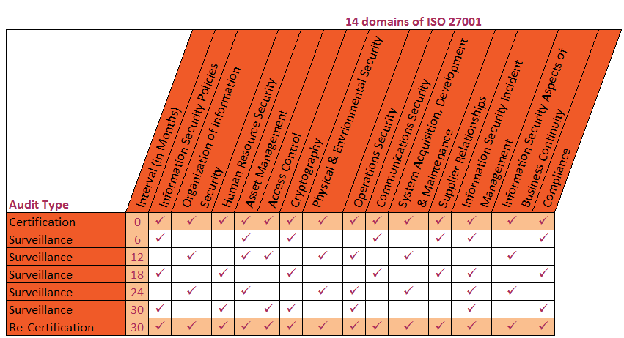
Cycle de vie de la certification ISO 27001
Fréquence des audits de surveillance
Notes:
Dans l’axe verticale on a les 14 domaines de l’ISO 27001. et dans l’axe horizontale les différents audits.

Slide 40
Cycle de vie de la certification ISO 27001
Les audits de surveillance
À quoi s'attendre
On-site
L'audit se fera dans vos locaux, et peut se faire sur plusieurs sites en fonction de votre périmètre.
Formel
Réunion d'ouverture
Plan d’audit
Evidence/Preuve
Réunion de clôture de la preuve
Sur la base d’un Echantillon
L'auditeur ne peut pas couvrir toutes les parties de vos opérations dans les délais impartis.
Droit d'appel
Si vous n'êtes pas d'accord avec les conclusions de l'audit, tous les organismes de certification ont un processus d'appel.

Slide 41

Cycle de vie de la certification ISO 27001
L’audit de surveillance
Échantillon et examen fondé sur des données probantes
Documents obligatoires.
Preuve de l'opération.
Examiner les incidents de sécurité.
Assurer le suivi des non-conformités.
Constatations.

Slide 42
Cycle de vie de la certification ISO 27001
‘Re-certification Audits are audits that occur after being certified for 3 years. Re-certification audits cover all aspects of the ISO27001 standard, and are similar to the initial audit undertaken to attain certification.’

Slide 43
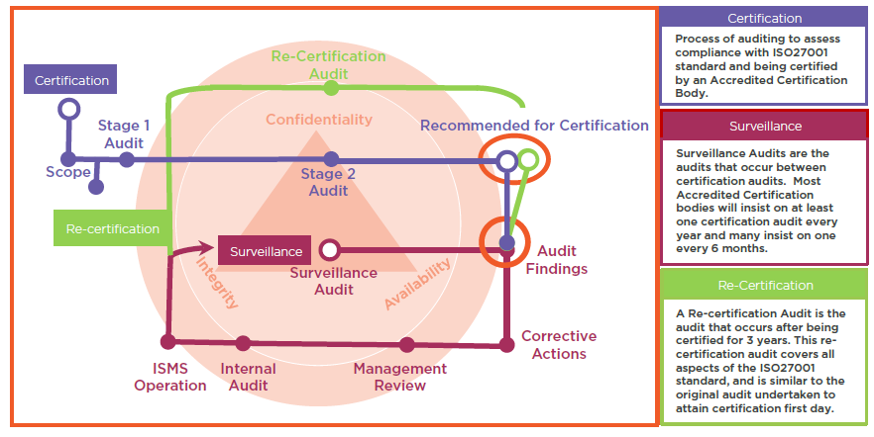
Cycle de vie de la certification ISO 27001
Audit de re-certification

Slide 44

Cycle de vie de la certification ISO 27001
Plan d’audit
Start
Audit complet de l'ensemble de la norme.
Assurez-vous que vous travaillez conformément à la norme.
Assurez-vous de vous conformer à la norme.
Examiner les non-conformités relevées à la suite d'une vérification de surveillance.
Constatations.

Slide 45
Cycle de vie de la certification ISO 27001
‘Transition Audits apply when moving from one version of a standard to another, or from one Certification Body to another.’

Slide 46

Audit de la transition
Cycle de vie de la certification ISO 27001
Cas d'utilisation
Lorsqu'une nouvelle norme ISO est publiée et que vous devez passer à cette norme.
Si vous passez d'un organisme de certification accrédité à un autre.

Slide 47
Résumé
Surveillance
Re-certification
Suivant
- Outils et supports

Slide 48
Support d’outils de la certification ISO 27001
‘The ISO/IEC27001 standard does not specify any tools that must be used for implementation.’

Slide 49












Support d’outils de la certification ISO 27001
Tool Spectrum
Manual System File share |  | Templates & Toolkits | Document | Risk Management & Governance system
Cost
Tool Sophistication
Notes:
J’ai mentionné ici un manuel et un stylo, pour indication que le standard ne nécessite aucun outil spécifique pour la mise en place, Tu peux utilisé un stylo et un cahier
Ceci est dépond de la taille de l’organisation, le nombre des utilisateurs de votre SMSI, nombre de sites, les outils et standards existents.

Slide 50
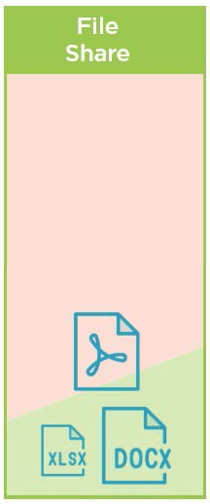
Support d’outils de la certification ISO 27001
File Share
Avantages
Facile et rapide à mettre en œuvre.
Tout le monde est à l'aise avec le partage de fichiers.
Aucun logiciel supplémentaire à acheter.
Inconvénients
Peu de gestion de documents.
Pas de workflows d'approbation.
Non Contrôle de version.
Notes:
Network File System (ou NFS), littéralement système de fichiers en réseau, est à l'origine un protocole développé par Sun Microsystems en 1984² qui permet à un ordinateur d'accéder via un réseau à des fichiers distants. Il fait partie de la couche application du modèle OSI et utilise le protocole RPC.

Slide 51

Support d’outils de la certification ISO 27001
Templates & Toolkits
Avantages
Génération rapide de documents.
De bons modèles aident à guider votre processus.
L'aide comprend des éléments que vous pourriez négliger.
Inconvénients
Pas le vôtre, les politiques ne vous seront pas familarisés.
Peut ne pas s'harmoniser avec votre organisation.

Slide 52
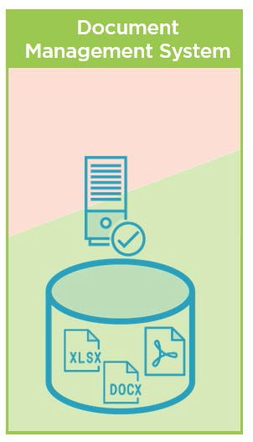
Support d’outils de la certification ISO 27001
Document Management System
Avantages
Contrôle automatique de la version.
Contrôle d'accès facile à configurer.
Historique complet des versions.
Intégration avec d'autres logiciels.
Workflows pour approbation.
Inconvénients
Pas intelligent sur le contexte des documents.
Plus complexe à mettre en place et à maintenir.
Coûts.
Notes:
Je suis fans de ce système. Ici on parle Un système de gestion de contenu ou SGC (content management system ou CMS en anglais) Alfresco/sharepoint

Slide 53
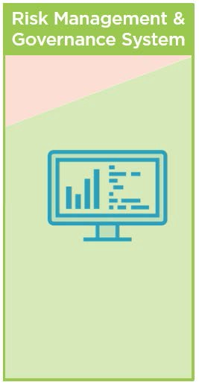
Support d’outils de la certification ISO 27001
Risk Management & Governance System
Avantages
Centralisé - version unique de la vérité.
Intégrer d'autres processus.
Facilite la formation d'une grande équipe.
Grande facilité de gestion pour les équipes importantes ou dispersées.
Inconvénients
Plus cher.
Courbe d'apprentissage initiale abrupte.
Plus de temps pour être efficace.

Slide 54

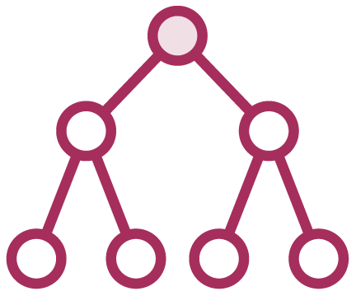

Support d’outils de la certification ISO 27001
Support organisationnel
CEO / SVP
Team Leads
Ressources humaines
Installations
Formation
opérations informatiques
Développement de logiciels
Métier
Individuals

Slide 55
Support d’outils de la certification ISO 27001
Options pour faire appel à des tiers :
Gap Analysis
Avant l'audit de l'étape 1, identifier les tâches du projet.
Projet Management
Accomplir le projet d'obtention de la certification

Slide 56
Résumé
Choisissez des outils qui fonctionneront pour vous.
Obtenez le soutien de l'ensemble de votre organisation.
Envisagez de faire appel à des tiers pour accélérer les tâches.

